Slide 1
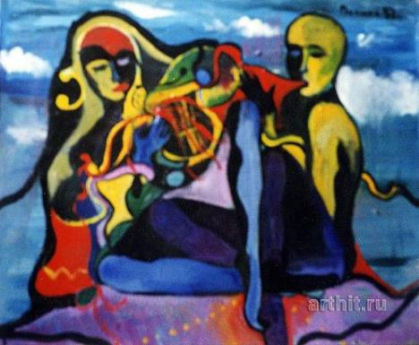
Искусство после первой мировой войны
Работу выполнили ученики 9Э класса
Школа № 365

Slide 2
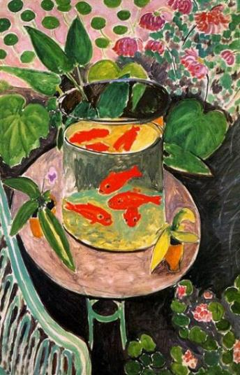
Кризис искусства XX века был следствием первой мировой войны 1914-18г, революции, нестабильности переходной эпохи.
Кризис выразился во всех сферах культуры: в науке, философии, этике, праве, но в наибольшей степени в искусстве, прежде всего в живописи.

Slide 3
Виды и формы художественной культуры
Большинство художников XX века отошло от изображения мира таким, как мы его видим. Мир представлялся деформированным порой до неузнаваемости, так как художники руководствовались больше собственным воображением, отход от реализма не был пустым капризом, художники хотели сказать: мир вовсе не такой, каким мы его видим: он по своей сути бессмыслен и абсурден, он такой, как мы его показываем на своих картинах.
В XX века возникает множество направлений, течений, которые существовали рядом, параллельно, часто скрещивались между собой, сменяли или отменяли друг друга. Статус вечных приобрели три течения: абстракционизм, кубизм, сюрреализм (сверхреализм)

Slide 4
АБСТРАКЦИОНИЗМ

Slide 5
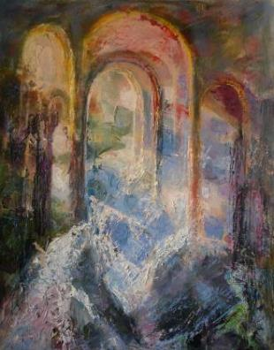
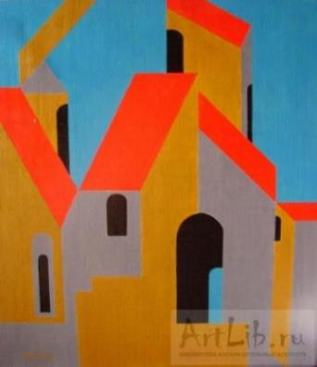
Абстракционизм появился на рубеже XIX – XX в.в, поскольку именно в это время происходило брожение умов. Потребовалось создать нетрадиционный изобразительный язык, который был бы полон глубокого смысла. Однако тот, кто созерцал произведения данного искусства, должен был уметь мыслить абстракциями. В противном случае изображаемое казалось просто набором каких-то элементов и не более того.

Slide 6
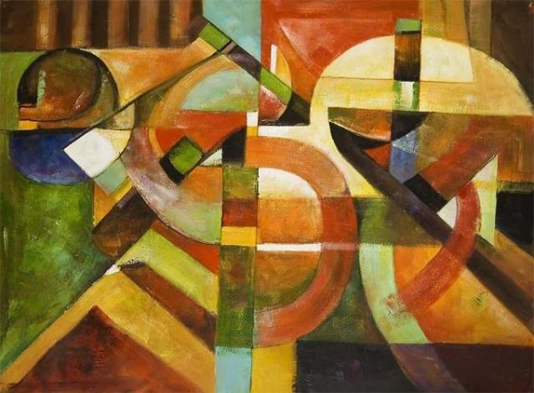
Термин «абстракционизм» основан от слова «abstractio», что в переводе означает удаление, отвлечение.

Slide 7
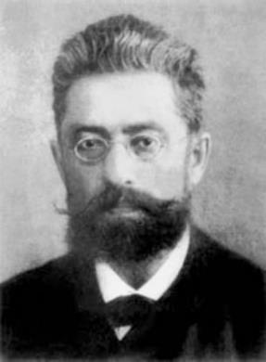
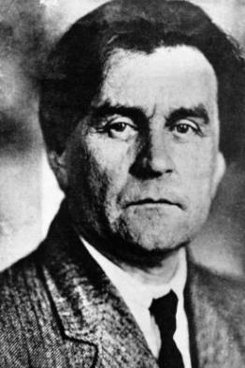
Основоположники абстракционизма — русские художники Василий Кандинский и Казимир Малевич.
Василий Кандинский Казимир Малевич

Slide 8
Абстракционизм Кандинского
Основоположником абстракционизма в изобразительном искусстве по праву считают Василия Васильевича Кандинского (1866 – 1944).
Кандинский пришёл в живопись после окончания юридического факультета Московского университета, когда ему было уже 30 лет. Позже уезжает в Германию изучать основы живописи. В 1911 г создал объединение «Синий всадник», где он провозглашает отход от натуры, природы к сущностям явлений и предметов.

Slide 9
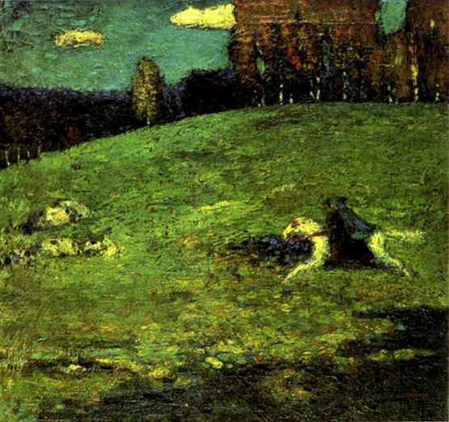
Первые картины

Slide 10
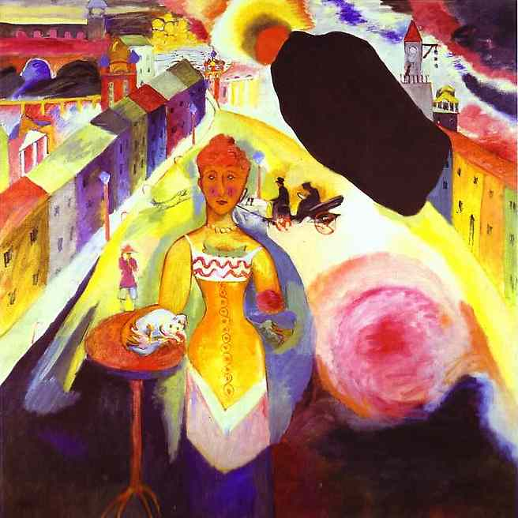
Дама в Москве

Slide 11
В. Кандинский. Маленькая мечта в красном

Slide 12
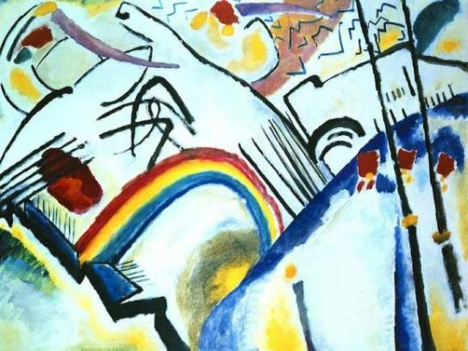
В. Кандинский Сумеречное

Slide 13
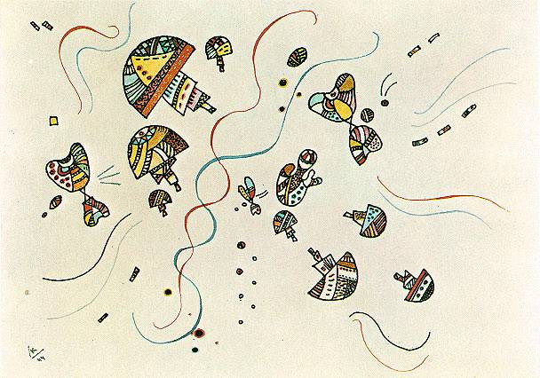
В. Кандинский
Последняя акварель

Slide 14
Несколько кругов

Slide 15
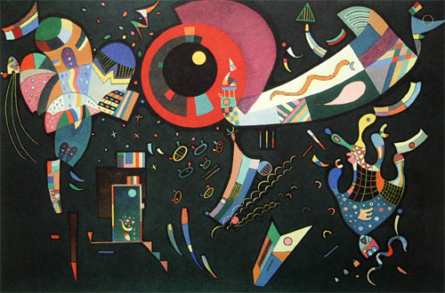
Последний период творчества: Треугольник, квадрат, круг

Slide 16
Супрематизм Малевича
Становление Казимира Севериновича Малевича (1878 – 1935) в искусстве живописи было ярким и стремительным.
Он неутомимо изучал и проверял традиции старых мастеров, искал и оттачивал новые возможности живописи. За короткое время он прошёл путь от импрессионизма к неопримитивизму.

Slide 17
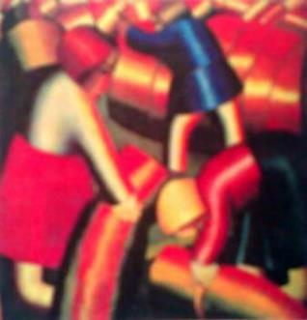
Первые картины Малевича были выполнены в яркой импрессионистической манере.
Уборка ржи.

Slide 18
Признанным шедевром Малевича считают знаменитый «Чёрный квадрат», в котором нашли отражения принципиального взгляда художника на супрематическое искусство.
Создание этой картины положило начало так называемому «чёрному» этапу в развитии живописного супрематизма. Кроме чёрного квадрата, к нему принадлежали геометрические фигуры креста и круга.

Slide 19
Красный квадрат
Этап «чёрного квадрата» сменил так называемый «цветной» период супрематизма. Он начался с «Красного квадрата».

Slide 20
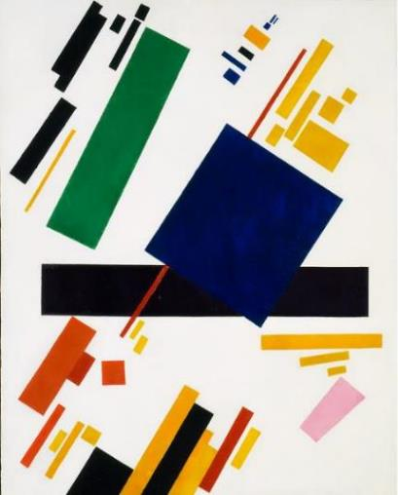
К.Малевич. Супрематическая композиция
Создал течение «супрематизм» («super»-высший).
В своих картинах использовал выразительные средства архитектуры, музыки, художественной промышленности, создавал конструкции из объемов, линий, геометрических фигур.

Slide 21
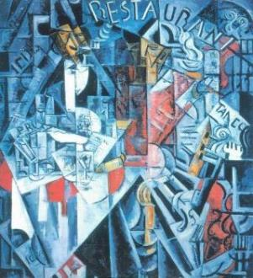
Новые направления абстрактного искусства
Лучизм
Неопластицизм
Орфизм
Супрематизм
Абстрактный экспрессионизм
Геометрическая абстракция

Slide 22
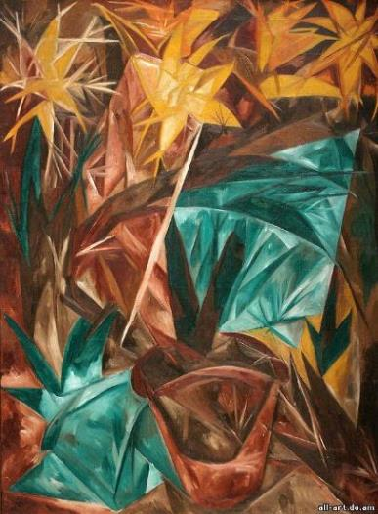
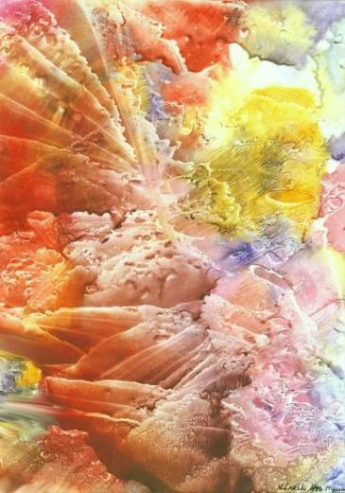
Лучизм

Slide 23
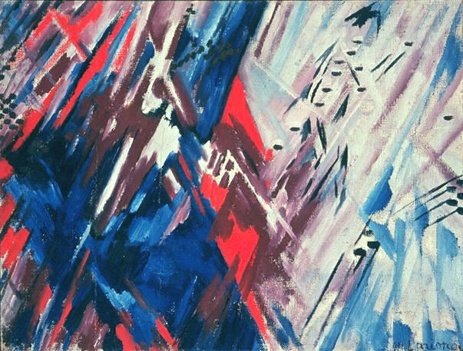
Направление в живописи русского авангарда в искусстве , основанное на смещении световых спектров и светопередачи. Одно из ранних направлений абстракционизма. Основывался также на идее возникновения пространств, форм из «пересечения отраженных лучей различных предметов», так как человеком в действительности воспринимается не сам предмет, а «сумма лучей, идущих от источника света, отраженных от предмета и попавших в поле нашего зрения». Лучи на полотне передаются с помощью цветных линий.

Slide 24
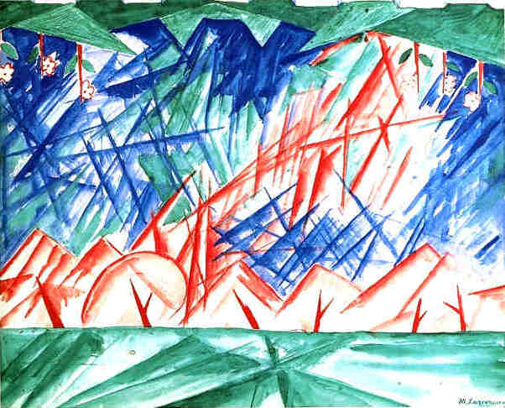
Основателем и теоретиком течения был художник Михаил Ларионов. В лучизме работали Михаил Лё-Дантю и другие художники группы «Ослиный хвост». Особое развитие лучизм получил в творчестве С. М. Романовича.

Slide 25
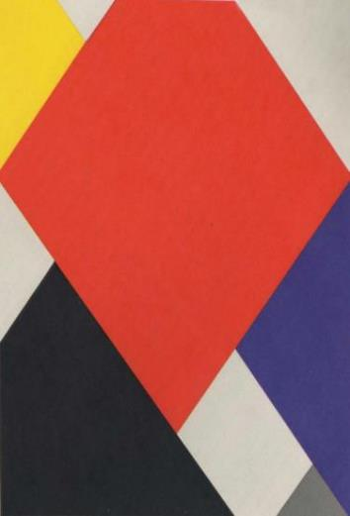
Неопластицизм

Slide 26
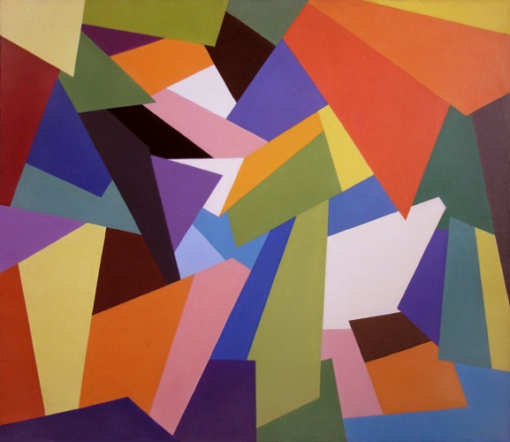
Введённое Питом Мондрианом обозначение направления абстрактного искусства, которое существовало в 1917—1928 гг. в Голландии и объединяло художников, группировавшихся вокруг журнала «De Stijl» («Стиль»). Для «Стиля» характерны чёткие прямоугольные формы в архитектуре и абстрактная живопись в компоновке крупных прямоугольных плоскостей, окрашенных в основные цвета спектра

Slide 27
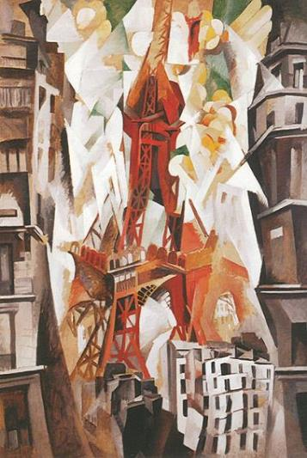
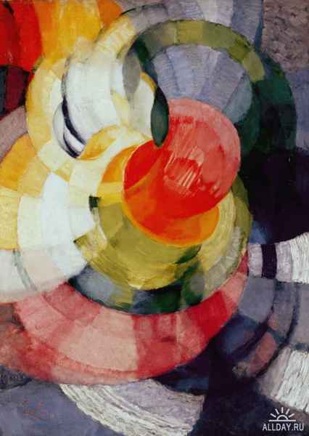
Орфизм

Slide 28
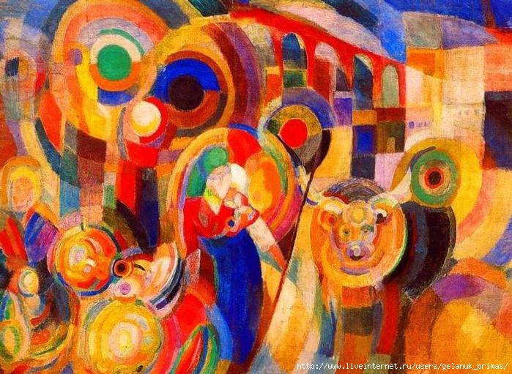
Направление вживописи1910-х годов, образованное Р. Делоне, Ф. Купка, Ф. Пикабия, М. Дюшан. Художники-орфисты стремились выразить динамику движения и музыкальность ритмов с помощью «закономерностей» взаимо-проникновения основных цветов спектра и взаимопересечения криволинейных поверхностей.

Slide 29
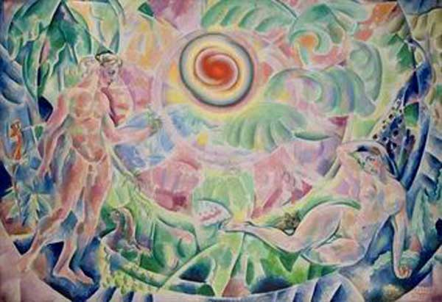
Орфизм повлиял на русскую живопись в 1913—1914 годах через прямые контакты русских с самим Робером Делоне. Его влияние можно увидеть в работах Аристарха Лентулова. Также орфизм повлиял на некоторые работы Александры Экстер, Георгия Якулова и Александра Богомазова.

Slide 30
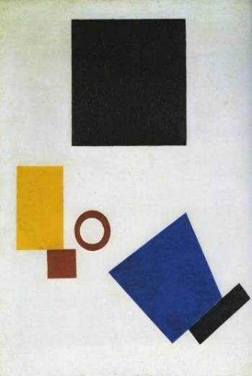
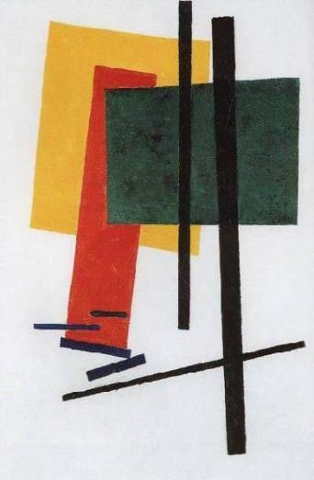
Супрематизм

Slide 31
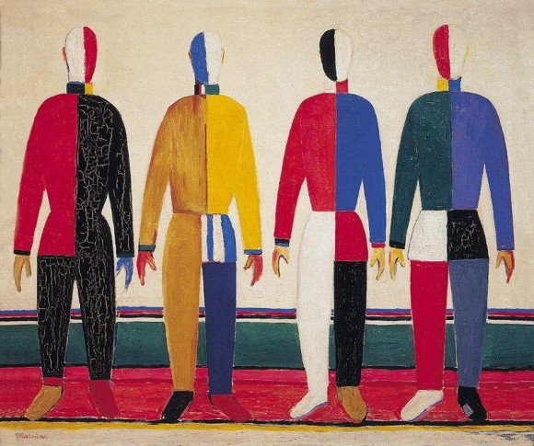
Направление в авангардистском искусстве, основанное К. С. Малевичем. Являясь разновидностью абстракционизма, супрематизм выражался в комбинациях разноцветных плоскостей простейших геометрических очертаний (в геометрических формах прямой линии, квадрата, круга и прямоугольника). Сочетание разноцветных и разновеликих геометрических фигур образует пронизанные внутренним движением уравновешенные асимметричные супрематические композиции.

Slide 32
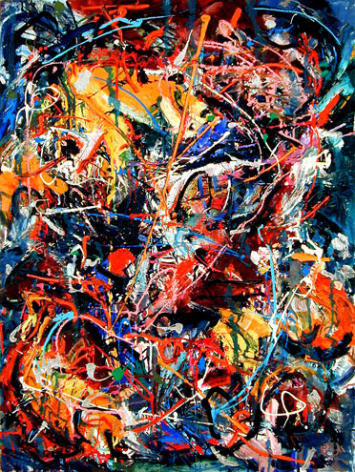
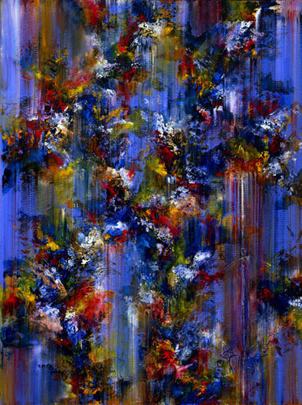
Абстрактный экспрессионизм

Slide 33
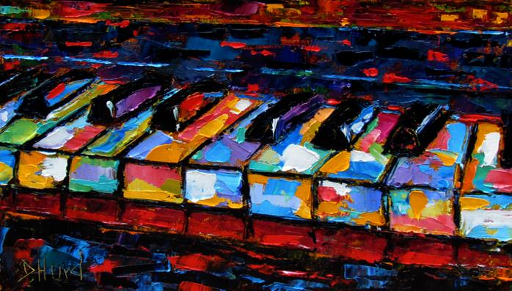
Школа (движение) художников, рисующих быстро и на больших полотнах, с использованием негеометрических штрихов, больших кистей, иногда капая красками на холст, для полнейшего выявления эмоций. Экспрессивный метод покраски здесь часто имеет такое же значение, как само рисование. Целью художника при таком творческом методе является спонтанное выражение внутреннего мира (подсознания) в хаотических формах, не организованных логическим мышлением.

Slide 34
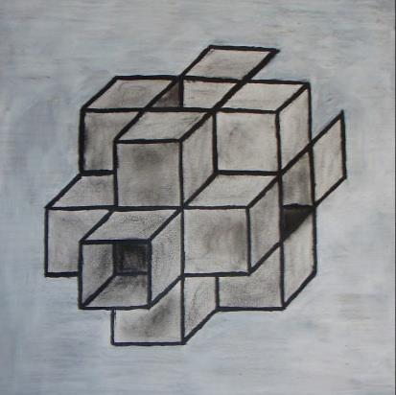
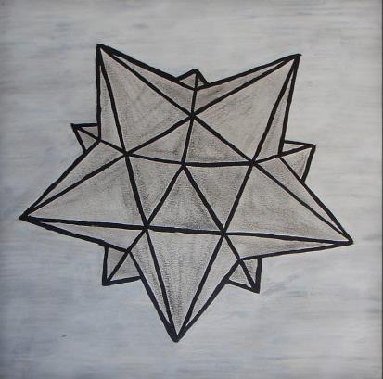
Геометрическая абстракция

Slide 35
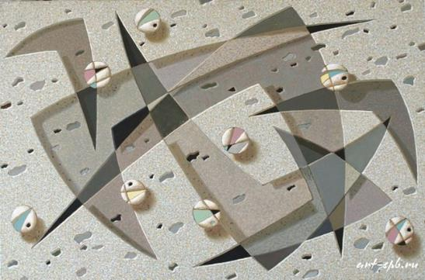
Форма абстрактного искусства, основанная на использовании геометрических форм, иногда, хотя и не всегда, расположенных в неиллюзорного пространства и объединенных в беспредметные, абстрактные композиции. В основе абстрактных композиций лежит создание художественного пространства путем сочетания различных геометрических форм, цветных плоскостей, прямых и ломаных линий.

Slide 36
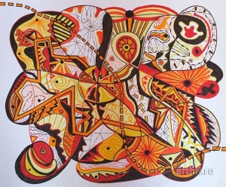
Абстракционизм построен на образном понимании живописи или скульптуры. Однако если проанализировать творчество художников и скульпторов, которые работали в данном направлении, то можно увидеть четкость линий и форм. Поэтому при слове «абстракционизм» мы не должны ожидать увидеть что-то расплывчатое и непонятное.

Slide 37
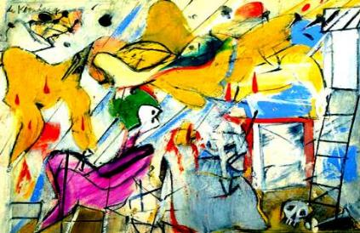
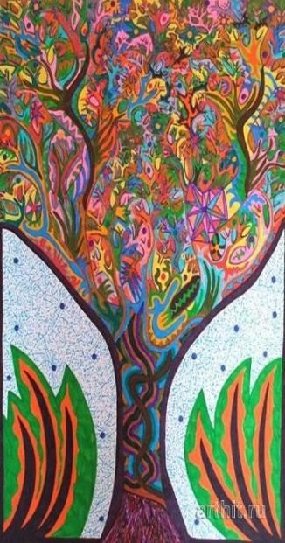
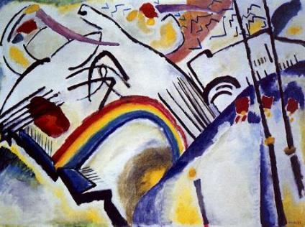

Slide 38
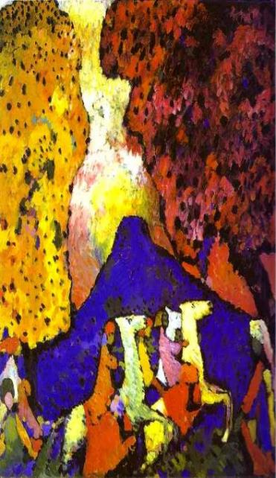
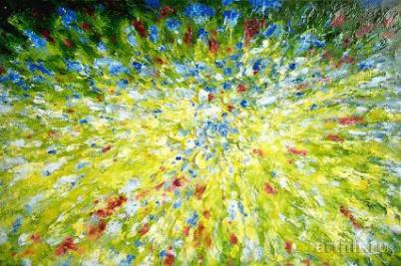
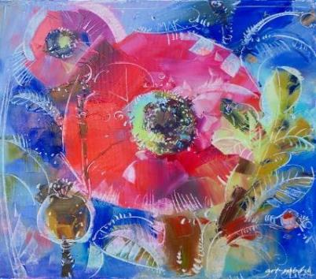

Slide 39
Заключение
Если живопись - это не столько демонстрация мастерства, сколько способ самовыражения, тогда абстрактное искусство надо признать наиболее продвинутой ступенью изобразительной деятельности. Абстрактная композиция - это тот последний уровень, на котором живопись еще остается живописью.
Дальше – распад.

